Slide 1
DESARROLLO DE SERVICIOS EN LA NUBE: AZURE Y AMAZONWS
Francisco Madrid Ruiz
Piero Rospigliosi Beltran
Juan Buenache López

Slide 2

CATALOGO DE REQUISITOS
Sistema operativo libre
Panel de control accesible online
Licencia de funcionamiento
Memoria RAM >= 512MB
Procesador >= 1x2.00 GHZ
Disco duro > 3 GB
Sistema centralizado
Sistema Correo
Acceso seguro
Recuperación Errores
Multiplataforma

Slide 3




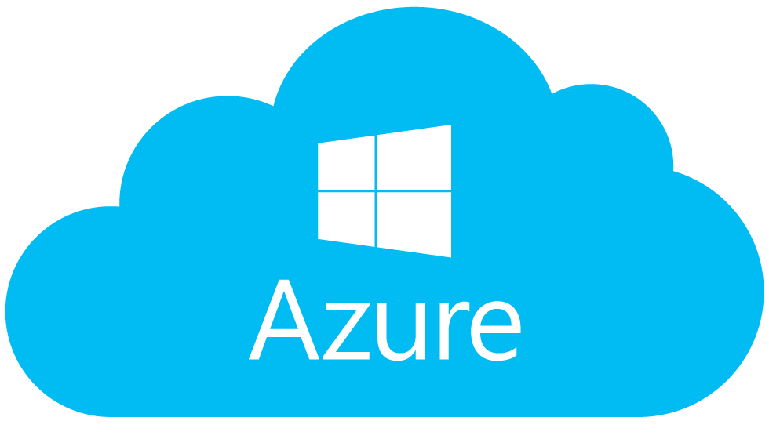
Prototipos AMAZON WS y AZUre
AMAZON WS
AZURE

Slide 4
Comparación Tecno | Azure Virtual | Amazon EC2 | Comentario
1.- Memoria Ram | 1.75 GB | 588MB | Tiene muchas más memoria Azure pero es menos útil debido a los sistemas operativos que posee
2.- Procesador | 1 núcleo | 1 x E5-2650 @1.8GHZ | El procesador de amazon es un poco más potente que el desconocido de Azure aunque está limitado a 1.8
3.- Almacenamiento | 2x25 GB SSD | 8 GB SSD | Azure Supera en gran medida el almacenamiento de Amazon con dos discos de 25 GB SSD con capacidad de hacer RAID
4.- Velocidad de Reinicio | 3 minutos | <2 Minutos | Debido a que Amazon es una instancia puramente en Linux, notablemente tarda menos en Reiniciar
5.- Tiempo de Creación | 3 horas | 1 hora | A la hora de realizar una implementación rápida, Amazon supera en facilidad y rapidez a Azure
6.- Velocidad de Respuesta | Desconocida | 79 MS media | En ambos casos los pings están denegados por Firewall, pero hemos podido probar a la inversa
7.- Ayudas al Arranque | 8 | 6 | Azure posee muchos más recursos virtuales que la plataforma
8.- Tiempo de Instalación | 2 Horas | 15 Minutos | Mucho más rápido en el caso de Amazon.
9.- Instalación de Panel de Control | Azure Web Panel Integrado | No Necesario | En ambos casos con el propio panel de la herramienta se puede controlar la instancia.
10.- Velocidad de Lectura y Escritura | 50/15MB/S | 35.9 MB/S | Azure es más rápido en movimiento de archivos pero amazon es más ágil.
11.- Velocidad de Acceso | 2 segundos | 0.3 segundos | Notablemente los sistemas Linux son mucho más rápidos
12.-Configuración de Red | Automática | Automática con Permisos Avanzados | El panel de administración de Amazon es mucho más complejo y permite fácilmente la implementación de reglas de Firewall.
13.- Tiempo de Backup | 20 minutos | 35 minutos | Notablemente mas rápido en Azure aunque llegamos a sacar el mismo partido.
14.- Tiempo de Implementación | 20 horas | 25 Horas incluyendo documentación | Un poco mayor en Amazon debido a las necesidades de documentación necesarias para la implementación de Linux, pero posteriormente mucho más rapido.
15.- Problemáticas | Sistema Operativo | Uso Exclusivo Windows | Pocas guías y tutoriales, cobros inadvertidos

Slide 5
CONCLUSIONES
AZURE SUPERA CARACTERISTICAS HARDWARE DE AMAZONWS
AMAZONWS ES MAS BARATO QUE AZURE
CON LINUX MEJOR AMAZONWS
COMO ELECCION NOS QUEDAMOS CON AMAZONWS COMO SERVICIO DE ALTA DISPONIBILIDAD

